Slide 1
Alexandre Maurice
Étudiant en B.U.T. Informatique (2e année)

Slide 2
À propos
Je m'appelle Alexandre Maurice, j'ai 18 ans et je suis né à Bayonne. Actuellement étudiant en BUT informatique, je suis passionné par les nouvelles technologies et je suis motivé à apprendre de nouvelles compétences pour développer mes connaissances en informatique. Je suis également conscient de l'importance de travailler en équipe et de communiquer efficacement pour réaliser des projets de manière efficace.

Slide 3
Historique et informatique
2018
Obtention de mon 1er ordinateur
2019
Spécialité Numérique et Sciences Informatiques en classe de première (avec Physique-Chimie et Mathématiques)
2020
Spécialité Numérique et Sciences Informatiques en classe de terminale (avec Mathématiques et Maths expertes)
2021
Début du B.U.T. Informatique à l’IUT de Bayonne

Slide 4
Savoir-être
Travailler en équipe
Communiquer efficacement
La capacité à collaborer efficacement avec les autres membres d'une équipe pour atteindre un objectif commun.
Il est important de pouvoir communiquer clairement et de manière efficace pour transmettre des informations et résoudre des problèmes en interne ou avec les clients.
Flexibilité et adaptabilité
Gestion du stress
S’adapter rapidement aux changements de situation et à gérer l'incertitude.
Gérer efficacement les situations de stress et à maintenir son calme dans des situations de pression.

Slide 5
Savoir-faire
PROGRAMMATION
RÉSOLUTION DE PROBLÈMES
MAÎTRISE DES OUTILS INFORMATIQUES
CONNAISSANCE DE DIFFÉRENTES MÉTHODES DE DÉVELOPPEMENT

Slide 6






PROGRAMMATION

Slide 7
Savoir-faire annexe : Photographie
Prise de vue
Traitement
Impression

Slide 8
L’entreprise idéale serait pour moi…
… celle qui offre un environnement de travail stimulant et dynamique, où je pourrais continuer à apprendre et à développer mes compétences en informatique.
Elle serait également axée sur l'innovation et la technologie de pointe, ce qui me permettrait d'être exposé à des projets intéressants et passionnants.
En outre, elle aurait une culture d'entreprise forte qui valorise l'esprit d'équipe, la communication efficace et la collaboration.
De plus, elle aurait une vision globale de responsabilité sociale, notamment pour le developpement durable et l'impact sur la société, ce qui me permettrait de me sentir satisfait et valorisé en contribuant à une entreprise qui apporte un impact positif sur le monde.

Slide 9
Carte heuristique (synthèse)

Slide 10
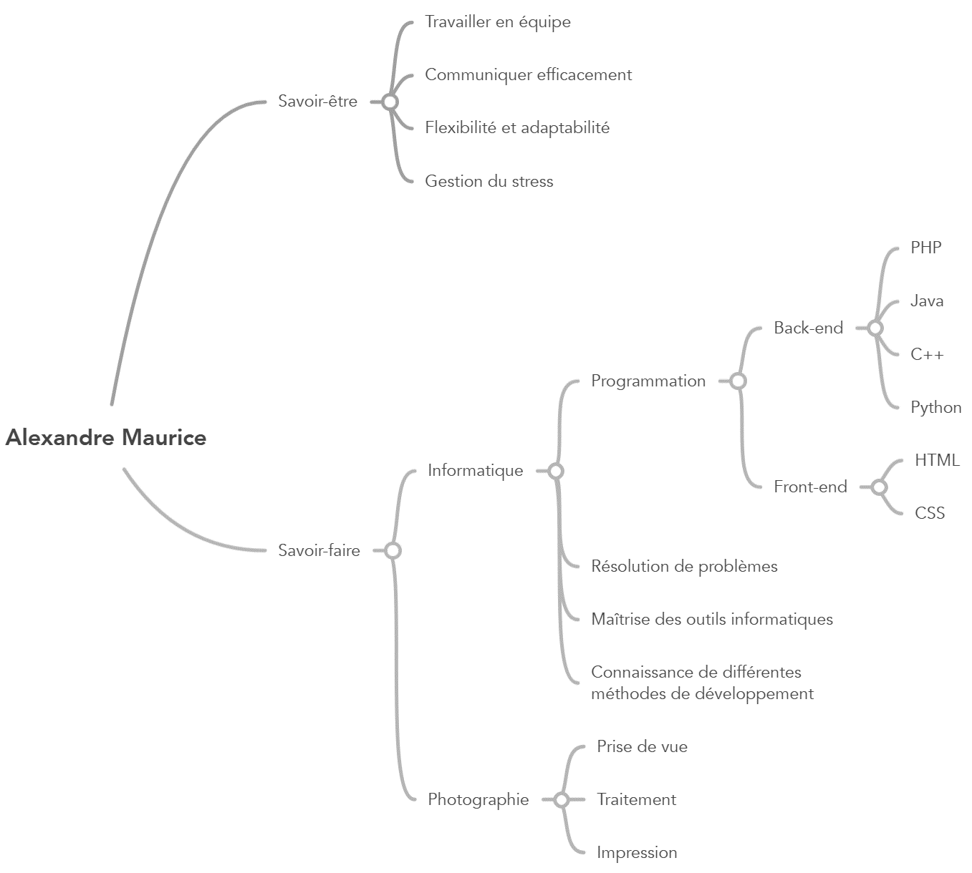

Slide 11
MERCI pour votre attention
Alexandre Maurice
(+33) 6 52 01 11 31
contact@alexandremaurice.com

